Slide 1
Cluster de servidores -
Automatización
de tareas
Integrantes: Daniel Torija, Jerome Gamboa, Joan Villafuerte, Marco Batista, Enrique de Anleo, Rubén Agyakwa, Abel Encinas

Slide 2
INDICE
CLUSTERS Y CONCEPTOS
CLASIFICACIÓN
CLUSTERS EXITOSOS
CLUSTERS FALLIDOS
AUTOMATIZACIÓN Y CONCEPTOS
VENTAJAS / DESVENTAJAS Y CLASIFICACIÓN
PROGRAMAS DE AUTOMATIZACIÓN
CONCLUSIÓN

Slide 3

CLUSTERS
01
02
Definición
Conceptos
03
04
Clasificación
Ejemplos Prácticos

Slide 4



CONCEPTOS
02
Servicios
Alternativa
Virtualización y
Cloud

Slide 5
CLASIFICACIÓN
03
SAN
DFS
DRBD
STORAGE
TIPOS
MÁQUINA
Alto Rendimiento
Alta Disponibilidad
Físicas
Virtuales
Cloud

Slide 6

04

Slide 7
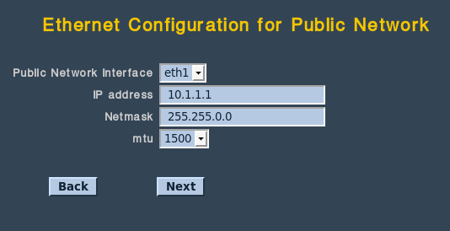
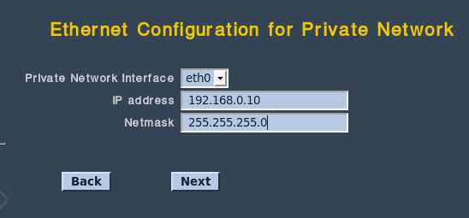
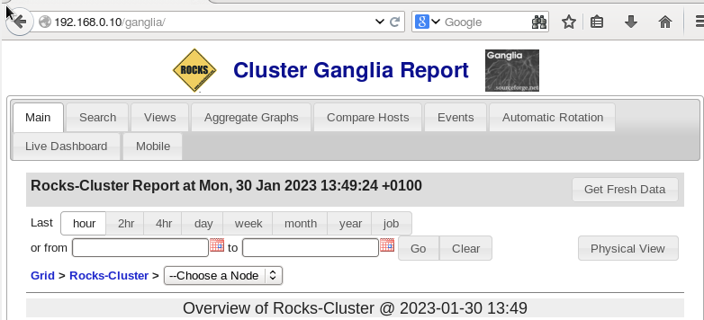
04

Slide 8
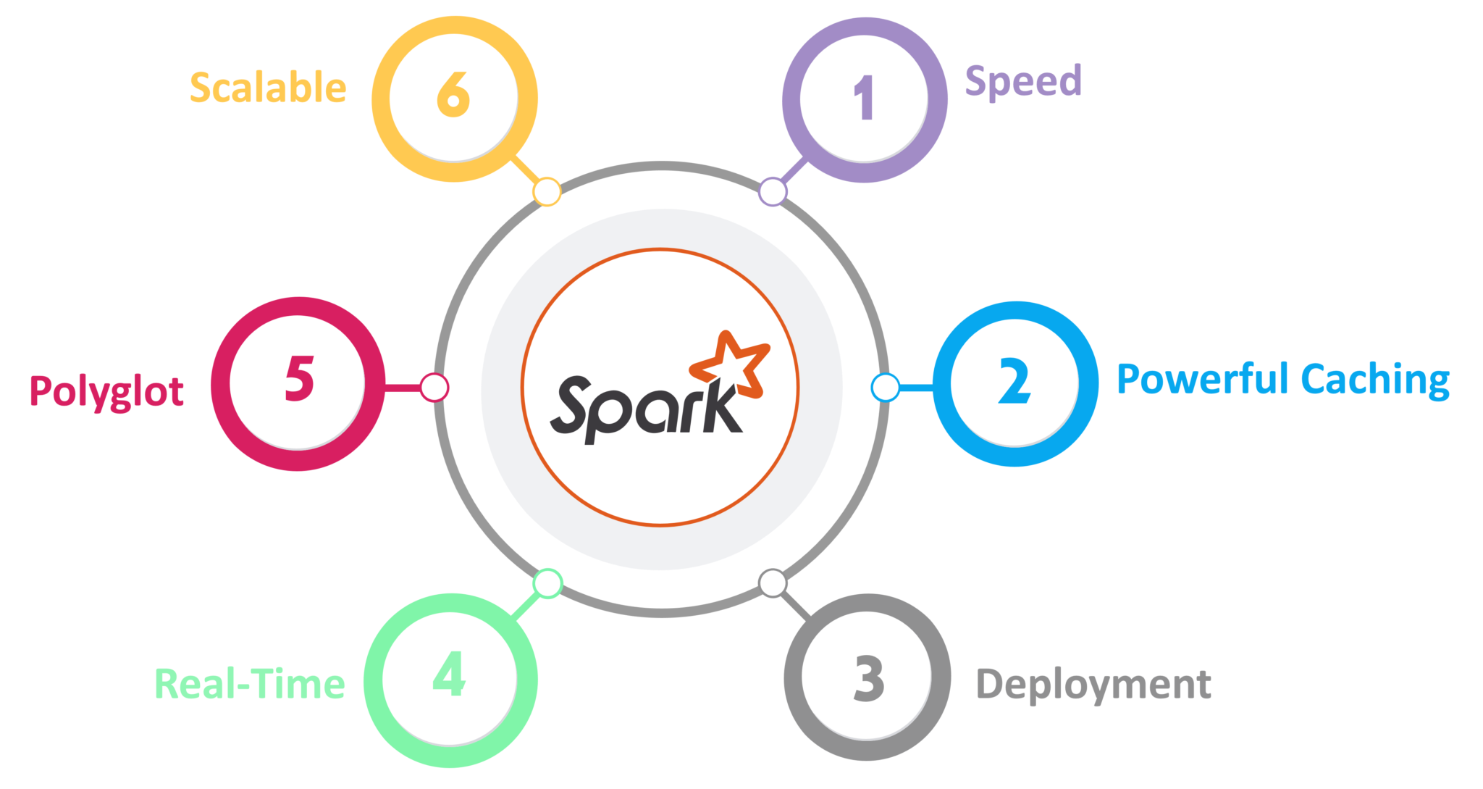

04

Slide 9
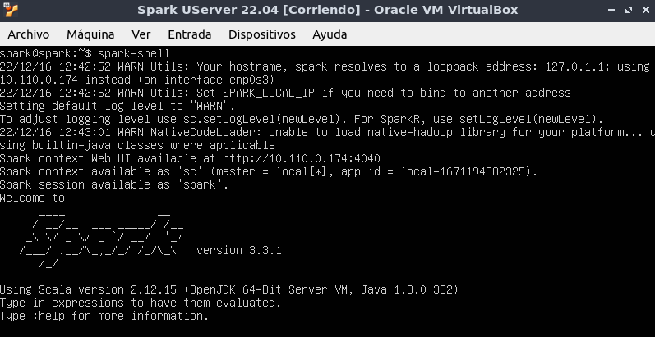
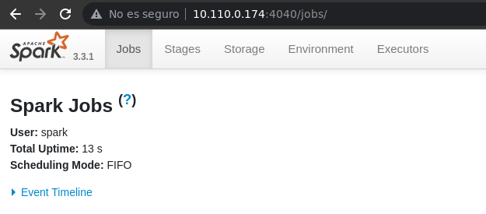

Slide 10





04
FAILOVER
ABC LINUX
GANGLIA
HEARTBEAT

Slide 11

AUTOMATIZACIÓN
01
02
Definición
Ventajas y Desventajas
03
04
Clasificación
Ejemplos Prácticos

Slide 12

02
Ventajas
Desventajas
Mayor productividad
Mayor confiabilidad
Control simplificado
Coste
Alcance

Slide 13




CLASIFICACIÓN
03
IT
Macros
Robótica

Slide 14


04
Google Apps Script
Reporte PDF Gmail

Slide 15


04
Zapier

Slide 16
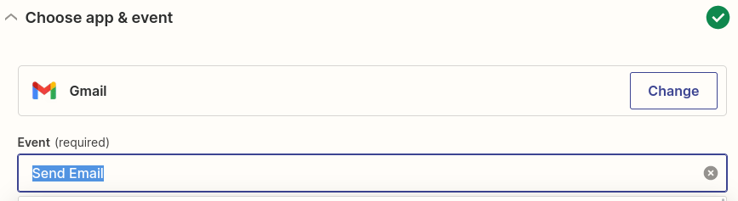

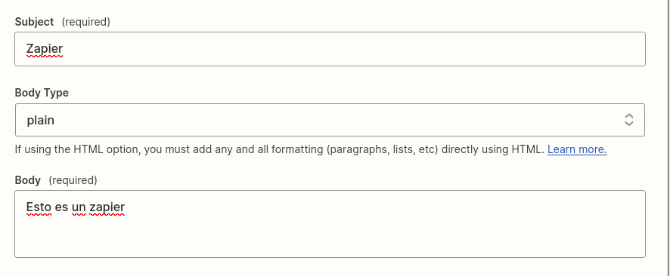

Slide 17

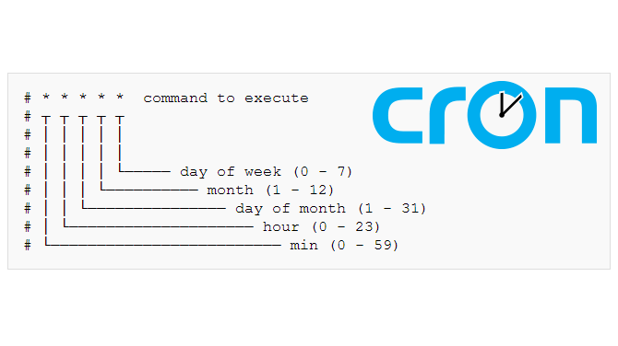
04
Scheduled Cron Jobs

Slide 18
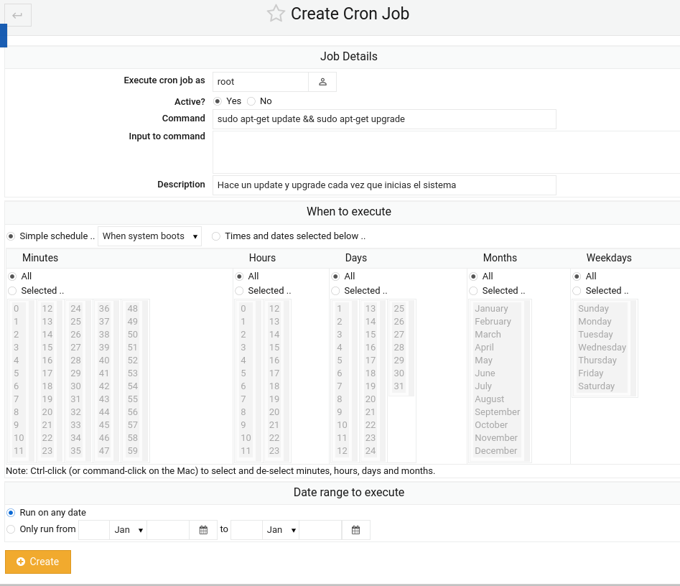

Slide 19

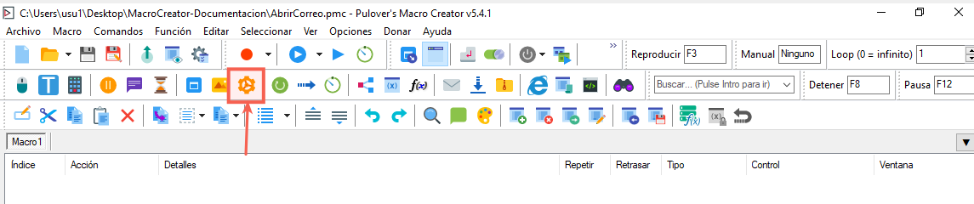
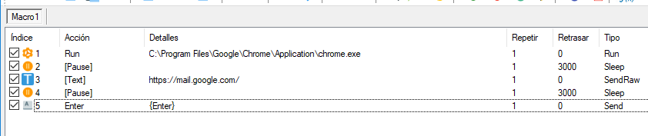
04
Pulover's Macro Creator

Slide 20





MORE PROGRAMS
UI Path
Selenium
Chocolatey
Snapcraft
FLATPAK

Slide 21
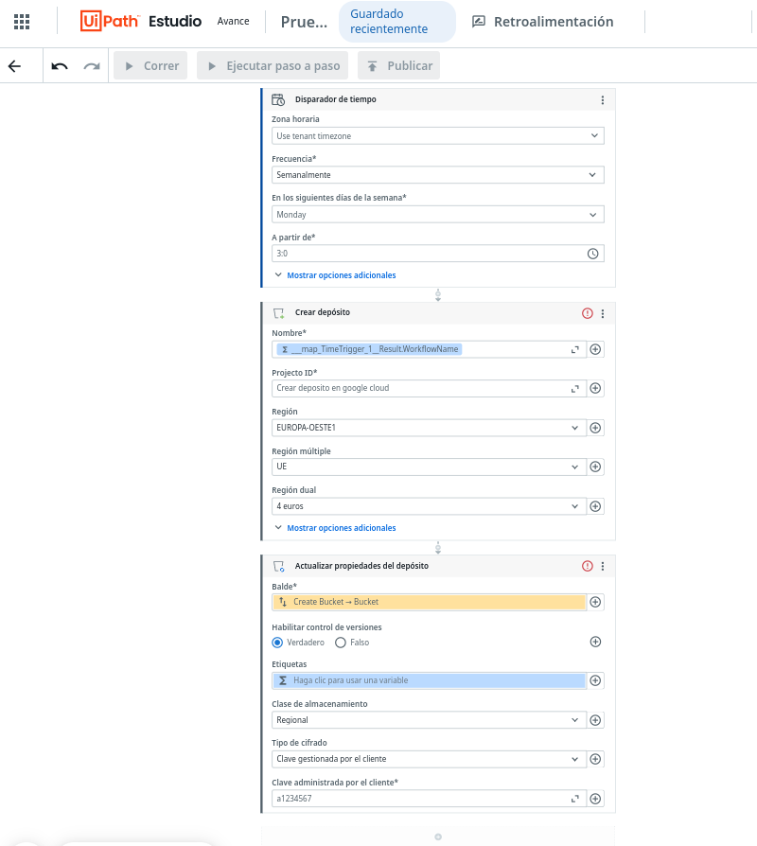
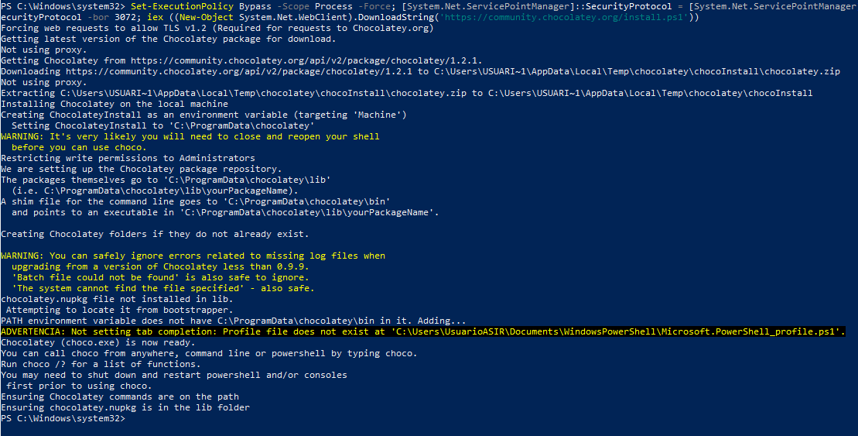
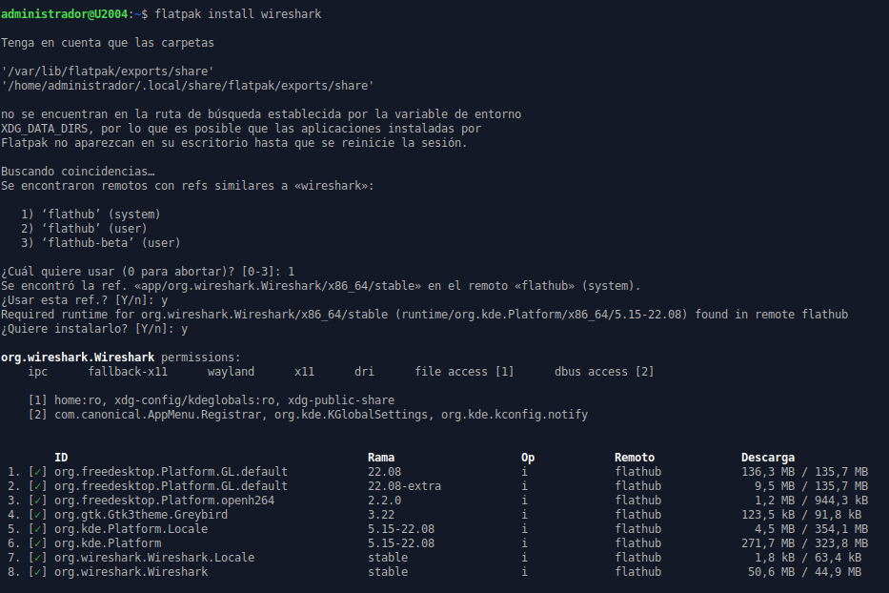
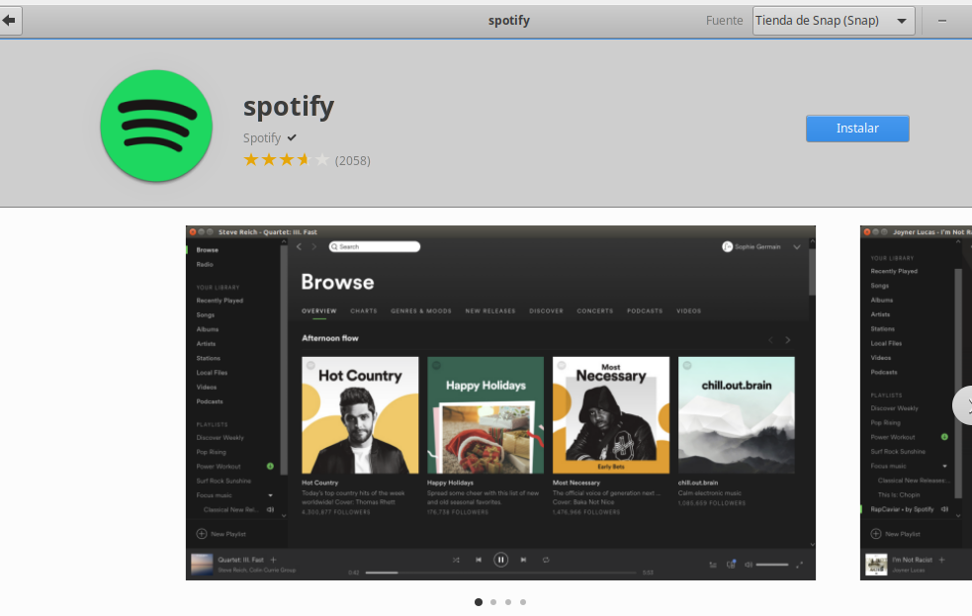

MORE PROGRAMS
UI Path
Chocolatey
FLATPAK
Snapcraft

Slide 22
CONCLUSIÓN
Do you have any questions?
ASIR202333333@salesianasnsp.es
+666666666
clustersyautomatización.com

